Slide 1
Mafunzo ya Wakufunzi
Maendeleo ya Kazi
Siku ya 1 ‘Utangulizi’

Slide 2
Karibuni
Programu
Ukaribisho na utangulizi;
Naweza kujitambulisha?;
Matarajio, malengo na mbinu;
Maelezo ya jumla ya sanduku la zana;
Kazi yako mwenyewe;
Tathmini binafsi: sifa zako kama mtaalamu katika mwongozo wa kazi;
Kazi ya vitendo;
Uhitaji wa tathmini wa kundi la vijana;
Tafakuri na kuangalia mbele.

Slide 3
Naweza kujitambulisha?
Kaeni kwenye viti, wekeni duara la ndani na nje;
Katika jozi (ya watu wawili wawili) ambianeni wewe ni nani, umri wako, unapoishi, na nani, unachotarajia kwenye T-o-T hii ya Maendeleo ya Kazi na sababu ya kuhamasika kuhudhuria mafunzo;
Kila mmoja kati yenu ana dakika tatu;
Baada ya dakika sita watu katika duara la nje wanainua kiti kimoja na kisha jozi mpya wanajitambulisha kwa njia ile ile. Baada ya hili, inua tena kiti kimoja;
Mwishowe, kila mtu anajitambulisha katika kundi zima kwa kusema kwa kifupi, jina, motisha na matarajio.
Notes:
Hili ni zoezi (1.3.) la sanduku la zana: Ni tailor-made tu kwenye mafunzo haya. Lisipochukua muda mwingi, unaweza kuandika matarajio yako ya washiriki wote, nkwa maneno machache tu. Kunapokuwa na matarajio yale yale, piga mstari nyuma ya tarajio hilo. Nenda kwa kasi katika zoezi.
Mwishoni mwa mawasilisho yote unaweza kuuliza mrejesho: unafikiriaje kuhusu zoezi? Ni zoezi zuri kuanza na kundi jipya? Kanini (hapana)? Linafaa kwa kundi lako mwenyewe?

Slide 4
malengo
kuongeza uelewa kuhusu maendeleo ya kazi yako mwenyewe;
kufanya tathmini binafsi kuhusu mahiri zako katika kuwaongoza vijana;
kuweka malengo unachotaka kufanikisha na kufanya tafakuri katika kitabu cha kumbukumbu namna ya kuelekeza mchakato wako mwenyewe wa kujifunza;
kufafanua kazi ya vitendo na jinsi ya kuifanyia kazi;
kuanza na uhitaji wa tathmini ya kundi la vijana unaoenda kuwaongoza.

Slide 5
mbinu
Vipi tunafanya kazi?
kujifunza kutoka kwa kila mmoja;
kujifunza pamoja na kila mmoja;
mchango hai wa nyote kati yenu;
jukumu la pamoja kwa ajili ya matokeo;
kujifunza kwa tafakuri;
kujifunza kwa matendo;
kufanya mazoezi.
Notes:
Siku yako ya kwanza inapoanza kwa kuchelewa (siku yetu ya kwanza tulianza robo 5 hadi 6 (!) imechelewa, kwa sababu watu wengi hawakuwepo kwa wakati), kisha, ni vizuri kuongeza zoezi jengine hapa kabla kuonesha mbinu hii. Zoezi pia katika sanduku la zana ‘kanuni muhimu’ (1.6.). Kwa pamoja utafanya orodha ya kanuni muhimu ambazo watu wanataka kuzifuata katika kipindi cha mafunzo. Kufika kwa wakati itakuwa ni sehemu ya hii, waulize cha kufanya watu wasipokuwa na tabia kama hii.

Slide 6
Sanduku la zana la utangulizi ‘ulimwengu wangu wa kazi’
Vijana na Ajira, Vijana na Ajira, mradi wa VNA Zanzibar 2014 – 2018:
Maonesho ya kazi na maonesho ya ujasiriamali 2015 na 2016;
Mbinu ya CBET katika Vituo vya Mafunzo ya Ufundi na Taasisi za ufundi;
Huduma ya Raia ya Kimataifa (ICS); Watumishi wa kujitolea wa Kitanzania na Uingereza wakifundisha vijana wa Zanzibar;
Maendeleo ya Kazi kama ni sehemu muhimu katika mbinu ya CBET, angalia mti wa CBET.
Notes:
Kwa maelezo zaidi kuhusu mbinu ya CBET, unaweza kuangalia mafunzo ya utangulizi kuhusu CBET. Ipo katika sanduku la zana la kipengele cha Ulimwengu Wangu wa Kazi cha mradi wa VNA. Katika slaidi inayofuata unaweza kuona muhtasari wa mbinu ya CBET.

Slide 7
Notes:
Hapa katika Kiswahili na Kiingereza dhana ya CBET. Ni vizuri kuwa makini kwenye hii, hususan washiriki wako wanapokuwa walimu wa elimu ya (Ufundi) na mafunzo.
Katika mfanano wa mti, unaweza kuona namna Maendeleo ya Kazi yanavyoungana na CBET. MK ni sehemu ya CBET na hujishughulisha na Mwongozo wa kibinafsi na Maendeleo ya Kazi. Kutoa mwongozo ni njia ya kuunganisha vijana kwenye soko la ajira na fursa ya ajira binafsi. Kwa hivyo, hakikisha kwamba unaunganisha vijana kwenye mazoezi halisi (ziara za kimasomo, kutembelea kampuni, kualika watu katika darasa kutoka katika makampuni, utafutaji wa mtandao: fursa nyingi ili kuunganisha elimu, vijana na soko la ajira!

Slide 8
sanduku la zana maendeleo ya kazi
Namna ya kuwaongoza vijana kwenye mafunzo ya ufundi na ajira au ajira binafsi?
Mazoezi yamepangwa katika mahiri 6 za kazi;
Mazoezi zaidi ya 130;
Malengo:
  Kumwezesha mbunifu wa programu za mafunzo ya taaluma;
  Kukidhi mahitaji na viwango vya wanafunzi na watafutaji kazi;
Kuongeza mazoezi yako mwenyewe….. Programu hii, sanduku la zana litakuwa.
Notes:
Uliza ikiwa mtu anaweza kusema programu za ‘mafunzo ya taaluma’ zinamaanisha nini na kwanini ni muhimu sana.

Slide 9
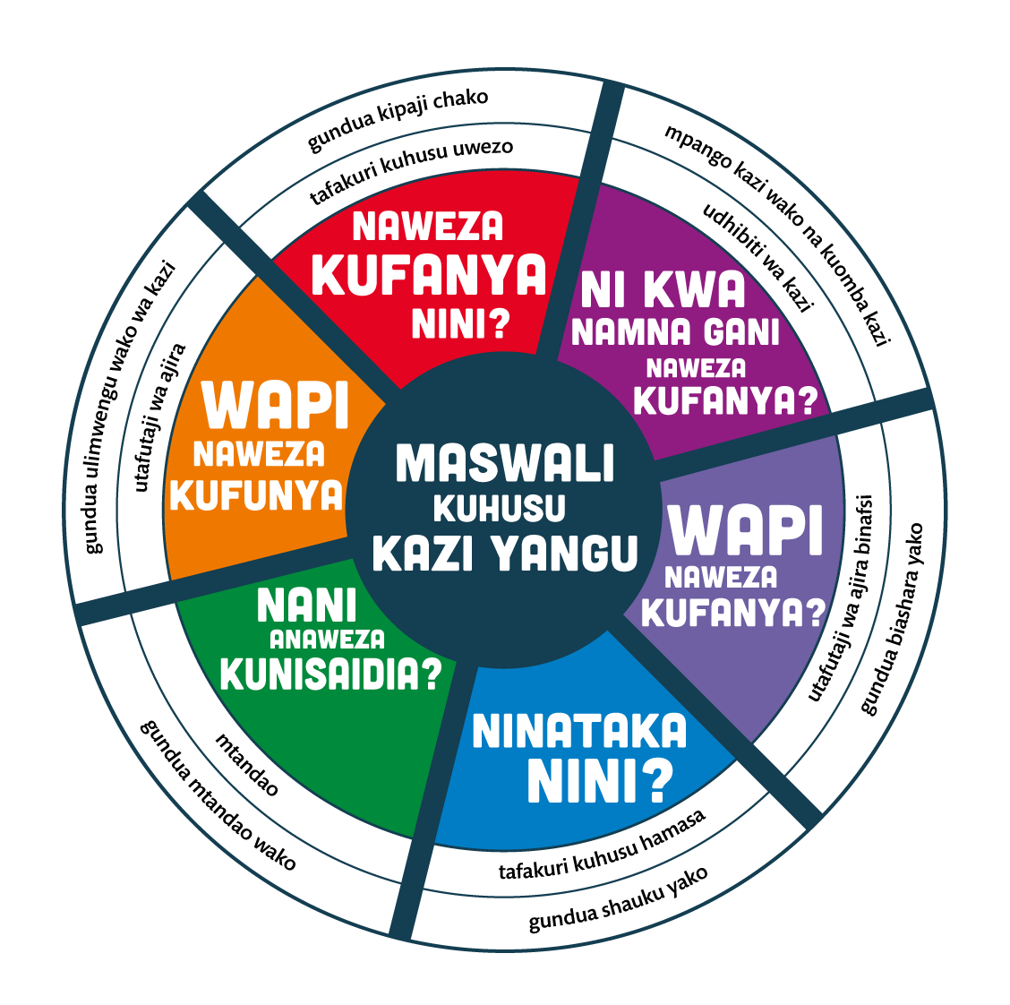
Notes:
Maswali haya yatarudi tena katika kipindi cha siku sita zijazo mada itakapoboreshwa. Ni vizuri kuanza kutoka mwanzo kuwauliza washiriki wako wanachokifikiria kuhusu mada, na kurekebisha jaribio la mwanzo katika njia chanya.

Slide 10
Mada ya 1: gundua kipaji chako
Unamaanisha nini ‘Gundua kipaji chako’?
Kwanini mada hii ni muhimu unapowaongoza vijana katika kazi zao?
Notes:
Inamaanisha: kufikiria kuhusu sifa zako na namna ya kuweza kutumia sifa hizo kuendeleza kazi yako. Wanafunzi, watafutaji wa kazi na wabunifu wa kazi hutafakari juu ya sifa wanazotumia katika maisha yao ya kila siku, skuli na katika kazi (zisizo rasmi). Huwataka wengine (wahitimu, walimu, wanafunzi wenzao, waajiriwa, wajasiriamali na wanafamilia) kuwapa marejesho pale wanapofanya vizuri na pa kuboresha.
Maswali haya yatarudi tena katika kipindi cha siku sita zijazo mada itakapoboreshwa. Ni vizuri kuanza kutoka mwanzo kuwauliza washiriki wako wanachokifikiria kuhusu mada, na kurekebisha jaribio la mwanzo katika njia chanya.

Slide 11
Mada ya 2: gundua shauku yako
Mada hii inahusu nini?
Kwanini ‘Gundua shauku yako’ ni muhimu kwa vijana?
Notes:
Inamaanisha: kufikiria kuhusu matarajio yako na maadili ambayo ni muhimu kwa kazi yako. Wanafunzi/watafutaji wa kazi na wabunifu wa kazi wanakuwa na uelewa wa kile wanachodhani ni muhimu katika maisha yao, elimu na kazi yao. Watagundua kinachowapa hisia za kuridhika, wanachopenda au wasichopenda na kile ambacho (bado) wanahitaji kuendeleza kulingana na matarajio yao.

Slide 12
Mada ya 3: gundua ulimwengu wako wa kazi
Tunamaanisha nini tunapozungumzia kuhusu ‘Gundua ulimwengu wako wa kazi’?
Kwanini ‘Gundua ulimwengu wako wa kazi’ ni muhimu kwa vijana?
Notes:
Inamaanisha: chunguza mahitaji na maadili ya sasa na baadaye katika taaluma unayotaka. Wanafunzi/ watafutaji wa kazi na wabunifu wa kazi huendeleza ujuzi ili kutafuta ajira ambayo inaenda sambamba na maadili yao binafsi. Hujifunza namna ya kutafuta usawa kati ya viwango vilivyopo/maadili ya sehemu ya kazi na vipaji/maadili yao binafsi. Utafutaji wa ajira ni juu ya kupata ladha ya uhalisia ya ulimwengu wa kazi.

Slide 13
Mada ya 4: gundua mtandao wako
Nini mtandao?
Kwanini ‘Gundua mtandao wako’ ni muhimu kwa vijana?
Notes:
Inamaanisha: kutambua mtandao wako, kuujenga na kuudumisha, hivyo unaweza kuendeleza kazi yako kwa njia nzuri iwezekanavyo. Wanafunzi/watafutaji wa kazi na wabunifu wa kazi huendeleza ujuzi kutumia mtandao wao kwa namna ambayo mwanzoni kabisa wanaweza kupata sehemu katika soko la ajira na kwa baadae wanaweza kuudumisha au kuubadilisha. Hujifunza namna ya kuwasiliana kuhusu wakitakacho na wanachohitaji kwa ajili ya kazi yao.

Slide 14
Mada ya 5: gundua biashara yako
Tunamaanisha nini ‘Gundua biashara yako’?
Kwanini mada hii ni muhimu kwa Zanzibar?
Notes:
Inamaanisha: chunguza kama ungependa kuanza biashara yako mwenyewe na kuendeleza kazi yako kama mjasiriamali/au mfanya biashara. Wanafunzi/watafutaji wa kazi na wabunifu wa kazi hujifunza maana ya jinsi ya kuishi kiujasiriamali, namna ya kuendeleza maono (malengo ya muda mrefu) juu ya kampuni ya kibiashara wanayotaka kuanzisha na namna ya kujenga ujuzi ili kutengeneza maono hayo imara. Hujifunza kuuweka ujasiriamali katika matendo/mwenendo.

Slide 15
Mada ya 6: mpango kazi wako na kuomba kazi
Inamaanisha nini ‘mpango kazi wako na kuomba kazi’?
Kwa hii ni muhimu kwa vijana?
Notes:
Inamaanisha: kupanga, kuthibiti na kubadilisha njia yako ya kujifunza na kufanya kazi, kwa nia ya kuboresha maendeleo yako ya kazi. Wanafunzi/watafutaji wa kazi na wabunifu wa kazi huendeleza ujuzi ili kuchukua hatua na majukumu. Hupata ujuzi ili kuchukua, kuweka au kubadilisha nafasi zao katika soko la ajira, hujifunza namna ya kutafuta kazi, namna ya kutengeneza Taarifa Binafsi (Curriculum Vitae), na namna ya kufanya usaili.

Slide 16
Muundo wa sanduku la zana maendeleo ya kazi
Maelezo ya jumla ya mazoezi yote kwa mada
Maelezo ya kila zoezi:
Lengo;
Maandalizi;
Maelezo;
Utendaji;
Tafakuri;
Dondoo;
Uchunguzi wa kina;
Karatasi za zoezi.

Slide 17
Kama msaili….
Fikiria kuhusu:
Kuuliza maswali ya wazi
Mtazamo bila kutoa hukumu
Usikilizaji makini
Kufanya muhtasari kwa uwazi
Notes:
Kabla kuelezea zoezi linalofuata kuhusu usaili, chukua muda kufikiria kuhusu ujuzi hizi zinazohitajika kufanya usaili unaofaa, waulize kwanini ujuzi hizi ni muhimu sana.

Slide 18
Kazi yako mwenyewe
Tafuta mwenzako unaetaka kamfanyia usaili kuhusu kazi ya kila mmoja;
Kama msaili, B anasema kuhusu kazi yake (dakika 10). Baada ya usaili unabadilisha majukumu;
Chukua dakika 10 ili kufanya muhtasari mambo muhimu zaidi katika maendeleo ya kazi ya mshirika wako;
Katika kundi zima, A hutoa muhtasari wa B na B hutoa muhtasari wa A mambo muhimu zaidi katika maendeleo ya kila kazi ya kila mmoja.
Notes:
Simamia wakati wako kwa njia nzuri, fuata nguvu za kundi, usiwe mkali, lakini weka mawazo mazuri ya vile na namna wanavyofanya usaili huu. Wanapofanya muhtasari katika kundi zima, wakati mwengine unaweza kuunganisha hadithi zao na mahiri tofauti za kazi ulizoziboresha pamoja nao katika kipindi cha slaidi wakati wa asubuhi. Endelea kusonga mbele, vinginevyo muhtasari itachukuwa muda mrefu sana.
Tafakari na kundi walichojifunza kutoka katika zoezi hili.

Slide 19
Sifa zangu katika mwongozo wa kazi
STARR ni mbinu ya usaili ya kuaminika inayotumika kutafakari juu ya mahiri;
Usaili wa STARR unafaa sana kwa kutafuta uzoefu;
Usaili pia unajulikana kama usaili wenye msingi wa umahiri, usaili wa kiashiria kinachorejelewa au usaili wa tukio la kitabia.
Notes:
Sasa, njia nyengine ya kusaili mtu kwa hatua zilizo wazi, sio wazi kama usaili wa zamani.
Katika kuajiri watu, njia hii ya usaili inatumika mara kwa mara kwa kuwa inatoa wazo zuri la mahiri za watu.

Slide 20
STARR
Situation Hali
Task Jukumu
Action Utendaji
Result Matokeo
Reflection Tafakuri
Notes:
Kwa kila mada katika usaili huu unaweza kuuliza tena wazi maswali ya ‘nini na kwa namna gani’. Angalia kwenye maswali hapo chini na katika karatasi ya mazoezi 1.3.

Slide 21
hali
Unaweza kutoa mfano wa hali madhubuti ambayo inafafanua (baadhi ya) mahiri zako?
Niambie zaidi kuhusu hicho.

Slide 22
JUKUMU
Ni nini hasa ilikuwa kazi yako katika hali (hiyo)? Ulikuwa na nini cha kufanya?
Unaweza kuelezea zaidi kuhusu kazi yako?

Slide 23
UTENDAJI
Nini hasa ulifanya?
Ulichukua hatua gani?
Mbinu yako ilikuwa nini?
Ulifanya nini kwa njia hii?

Slide 24
matokeo
Matokeo ya hatua yako yalikuwaje?
Ulifikiria nini kuhusu matokeo?
Wengine walifikiria nini kuhusu matokeo? (bosi wako, wenzako, wanafunzi wako)

Slide 25
tafakuri
Ilikwenda kwa mujibu wa mpango wako?
Ungefanya nini tofauti muda mwengine na kwanini?

Slide 26
Kuandaa usaili wa STARR
Chagua moja ya mahiri zako katika mwongozo wa kazi;
Vipi unaweza kuthibitisha kwamba unao umahiri huo?
Andaa usaili ambao mshauri/mtu wa tathmini atatumia mbinu ya STARR.
Notes:
Katika mafunzo yetu, tulikuwa na muda mchache, kwa sababu tulichelewa sana kuanza. Ndio maana tulipata wazo kuwasilisha usaili wa STARR sisi wenyewe. Sophie alinisaili kuhusu sifa zangu katika Maendeleo ya Kazi. Ilitoa wazo zuri namna inavyofanya kazi na iliwasaidia katika kutayarisha mazoezi yao wenyewe na kisha ilichukua muda mchache. Wewe, kama mkufunzi unaweza kufanya usaili huu wa STARR ya mmoja kati ya washiriki au kama una mwezeshaji msaidizi, fanya usaili huu wa STARR pamoja na mwezeshaji msaidizi wako.

Slide 27
Kutekeleza usaili wa STARR
Tengeneza kundi dogo la watu 3:
  Msailiwa
  Mshauri/mtu wa tathmini
  Mchunguzi
Tekeleza/fanya misaili 3 katika hatua 3:
  Maandalizi
  Usaili
  Mrejesho
Badilisha majukumu (mara 3)
Notes:
Kukabithi karatasi ya zoezi, (1.3.) inayoweza kutumika kwa mshauri kupata mawazo zaidi ya maswali anayoweza kulizana kuandika majibu ya msailiwa. Hakikisha kuwa wanafuata hatua, lakini sio ngumu kwa maswali yote kwenye karatasi, maswali yanategemea na majibu ya msailiwa na kama anachokisema kipo wazi.
Karatasi ya zoezi (1.4.) itatumika na mchunguzi kuandika uchunguzi wake.
Kwa ajili ya hatua ya mrejesho: kwanza msaili anasema alichokiona, kisha msailiwa anasema anachokipenda kutoka katika usaili na alichojifunza kutokana na usaili huo. Halafu mwishoni, mchunguzi anatoa uchunguzi wake kuhusu namna mshauri alivyofanya usaili. Msaili alichukua hatua sahihi na mtiririko mzuri? Hatua ziliwa sawa? Aliuliza maswali ya wazi? Muhtari ilikuwa namna gani? Nini kilikuwa kizuri, kipi cha kuboresha? Kwa kufanya mrejesho huo kwa mara tatu, washiriki watajifunza zaidi kuhusu mbinu hii ya STARR. Mbinu hii katika njia tofauti kidogo, inatumika pia katika sanduku la zana Maendeleo ya Kazi katika mada ya 3, zoezi la 24

Slide 28
Kitabu cha kumbukumbu
Tafakari katika kitabu chako cha kumbukumbu kwenye maswali yafuatayo:
Ulijifunza nini kuhusu kazi yako mwenyewe?
Nini sifa zako katika kuwaongoza vijana katika kazi zao?
Mahiri (umahiri) gani unaoutaka kuendeleza (zaidi) kuwa mtaalamu katika Mwongozo wa Kazi?
Notes:
Jizoeshe kuwaacha washiriki kutafakari katika kitabu chao cha kumbukumbu. Chukuwa muda wako kwa hili. Mara nyingi nilichukua muda mchache kwa hili na kuwauliza kuifanya kama kazi ya nyumbani. Na kisha, hawaikufanya (unaweza kujaalia mwenyewe). Lakini nilipoifanya katika njia inayofaa na kuwauliza kimyakimya kuifanya, washiriki daima walikuwa salama sana, kufikiria na kujifunza kutafakari katika njia muhimu chanya wao wenyewe.

Slide 29
Kazi ya vitendo kwa ajili ya mafunzo haya
Soma kitini 1.6. na kazi ya vitendo;
Jadiliana ndani ya kundi lako dogo inahusu nini;
Katika kundi zima, tunatoa majibu ya maswali yalioulizwa;
Chagua mwenzio kubuni kwa pamoja programu kuhusu Maendeleo ya Kazi kwa wanafunzi, waajiriwa au watafutaji kazi katika kipindi hichi cha T-o-T na baadae kutoa programu yako ya mafunzo ya taaluma katika miradi yako mwenyewe.
Notes:
Inachukua muda mwingi sana kusoma kazi ya vitendo. Washiriki wengi hawatumii kazi kama hizo na husussan Kiingereza kinapokuwa sio kizuri sana, inachukuwa muda zaidi. Kwa hivyo sasa, ni vizuri sana kuwa kila kitu kimefasiriwa kwa Kiswahili. Itachukuwa muda pia kuelewa kazi ya vitendo, kuwahimiza kushirikiana. Kunapokuwa na wenza wawili wa taasisi moja, wanaweza kutengeneza jozi, washirika ambao wanafanya programu moja ya mafunzo ya taaluma, kwa vijana wao. Wakati mwengine kunakuwa na watu binafsi pia kwa kundi lengwa tofauti. Watu binafsi hao watafanya programu yao wenyewe ya tailor-made, lakini, watu binafsi bado wanaweza kufanya kazi pamoja kwa kutoa hoja, kubadilishana matokeo yao na kuungana mkono kila mmoja.

Slide 30
Kupanga kazi ya vitendo
Kila jozi au mmoja mmoja anaanza kufanya mpango wa namna ya kukamilisha kazi hii ya vitendo;
Anza na uhitaji wa tathmini ya kundi la vijana unaotaka kuwatolea programu hii.
Notes:
Mwishoni mwa shughuli hii, kila mmoja, kila mwenza atakuwa katika hatua tofauti ya kazi zao. Maliza hii tu kwa kuuliza kama kuna maswali au dondoo? Kazi ya vitendo itarudi tena kila siku ya mafunzo!

Slide 31
tafakuri
Unapenda nini kuhusu siku hii?
Una matakwa gani?
Notes:
Andika binafsi yako wanachopenda kutoka siku hii. Itakusaidia kuendelea jinsi unavyotoa mafunzo. Sawa na matakwa, hakikisha kama unaweza kutimiza matakwa haya au la. Ikiwa hapana, waambie na toa sababu kwanini hapana.

Slide 32
Kuangalia mbele
Kitini kwa kila mmoja, fimbo ya USB na programu yote juu ya Maendeleo ya Kazi;
Kazi ya nyumbani kwa ajili ya wiki ijayo:
  Boresha mpango wako kwa kazi ya vitendo;
  Fanya uhitaji wa tathmini ya vijana ambao unawabunia programu ya mafunzo ya taaluma. Badilishana hii katika taasisi yako na isasishe baada ya kupata mrejesho;
  Angalia kwanza mada ya 1 ‘Gundua kipaji chako’;
Wiki ijayo tutajadili kazi ya nyumbani na mada ya ‘Gundua kipaji chako’;
Chukua kompyuta yako! Hivyo, tunaweza kubadilishana mazoezi.
Notes:
Unapokuwa na orodha inayofaa ya washiriki na barua pepe zao wote, unaweza kuwatumia barua pepe baina ya siku mbili za mwanzo za mafunzo. Daima, nilifanya hivyo kutafakari juu ya siku ya kwanza, namna gani ilivyokuwa nzuri na baadhi ya matarajio makubwa niliyonayo kutoka kwao.
Kisha, niliwakumbuka kwenye kazi (pirika) za nyumbani wanazohitaji kufanya na hivyo tunaenda kuijadili siku ya mafunzo inayofuata. Nilishajumuisha na programu ya siku inayofuata.

Slide 33
Mafunzo ya Wakufunzi
Maendeleo ya Kazi
Siku ya 1 ‘Utangulizi’

